Slide 1
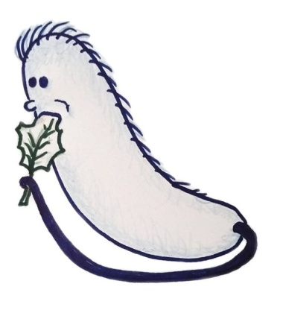
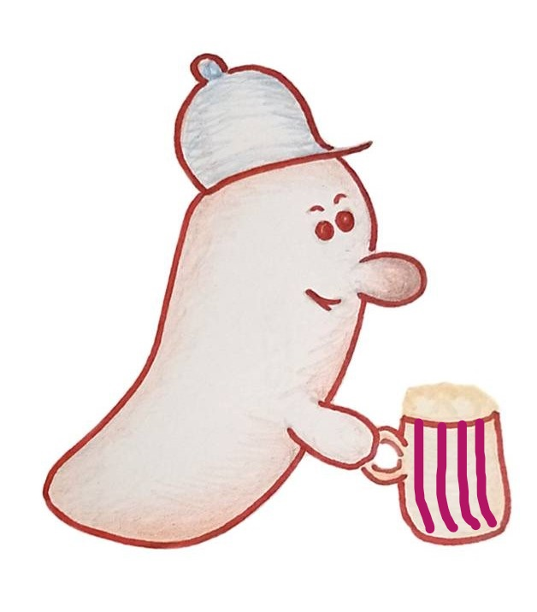
EKOLOGIE MIKROORGANISMŮ
7
Rostliny a mikroorganismy

Slide 2
interakce nejen mezi mikroby, ale i mezi mikroby a okolím – rostlinami
Zásadní je rhizosféra - zóna převážně komensálních a mutualistických vztahů mezi mikroby a rostlinami
ekto- a endomykorhizní houby poskytují rostlinám minerální látky a vodu
rostliny jim poskytuje fotoasimiláty
asociace mezi fixátory dusíku a rostlinami
kolonizace nadzemních povrchů rostlin převážně komensálními mikroby
negativní vztahy - virové, bakteriální a houbové choroby
mutualismus – vysoce specializované interakce
rostliny poskytují uhlíkaté látky bakteriím pro růst
Baterie i houby zvyšují příjem minerálů
komenzalismus – kořenové exudáty poskytují živiny bakterím rostoucím na povrchu nebo v bezprostřední blízkosti - bežnější než mutualismus
parazitismus

Slide 3
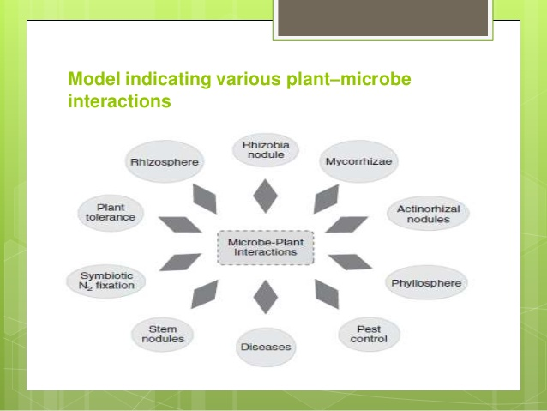
Interakce mezi rostlinou a mikroorganismy

Slide 4
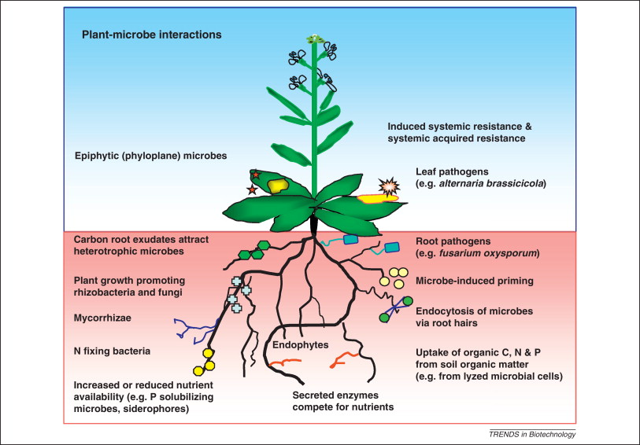
http://www.cell.com/trends/biotechnology/fulltext/S0167-7799(11)00192-2

Slide 5
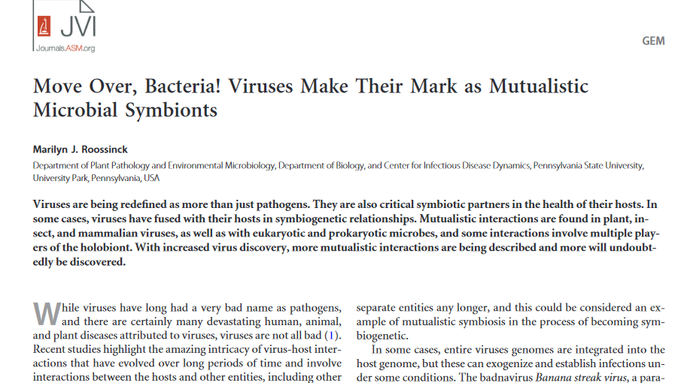

Slide 6
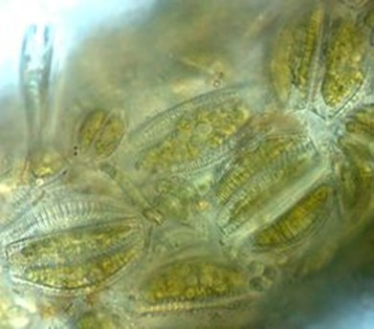
Symbióza
symbióza s mnoha organismy - lepší přežívání v asociaci s dalším partnerem
rozsivky, obrněnky, mořské houby, lišejníky, mechy, Geosiphon, Gunnera, Azolla…
Rozsivka Epithemia turgida a endosymbiotické sinice v cytoplazmě.

Slide 7
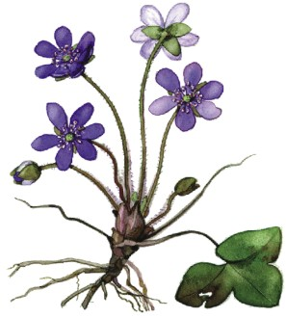
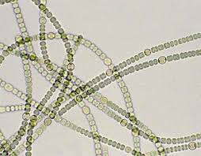
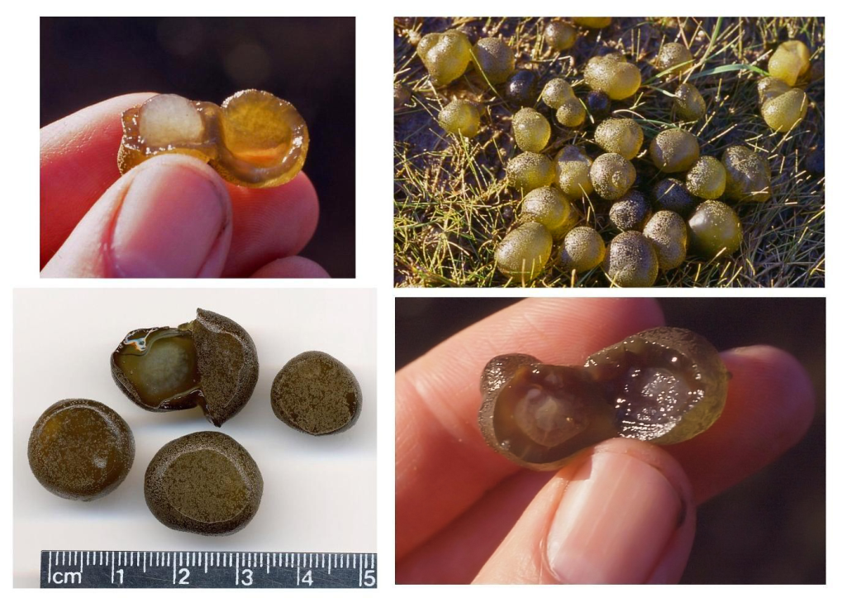
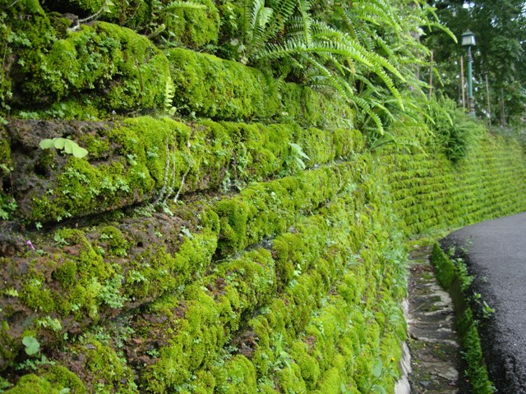
Symbióza se sinicemi Nostoc a Anabaena
Jaterníky
Mechy (Bryophyta)
Kapradiny (Pteridophytes)
Nostok pruniforme - kolonie

Slide 8
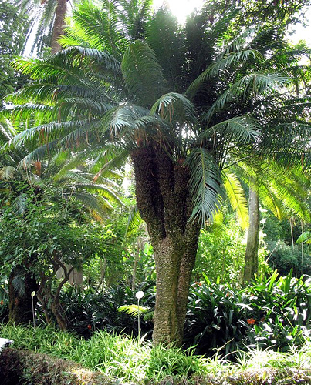
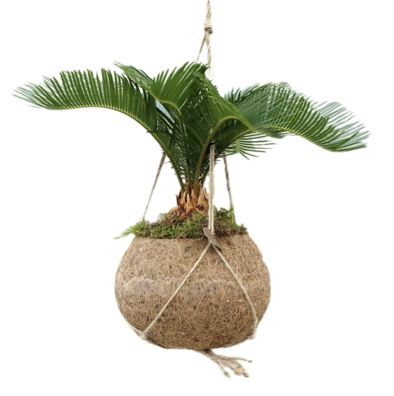
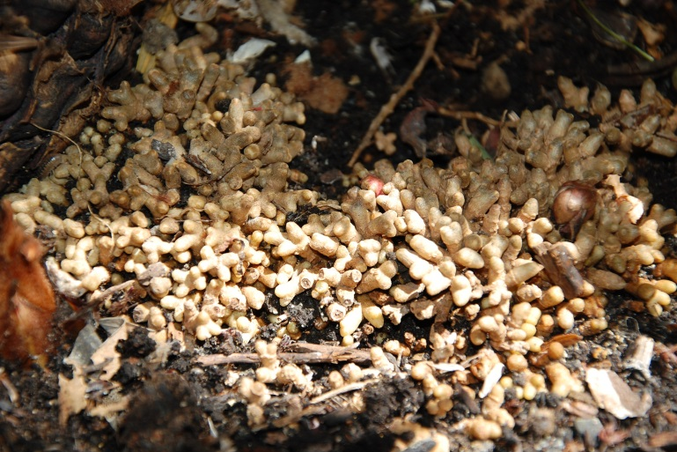
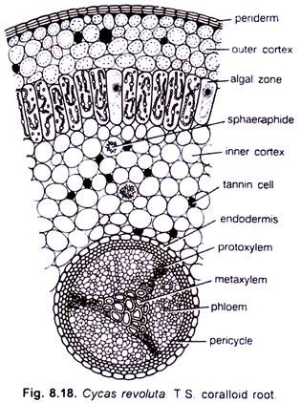
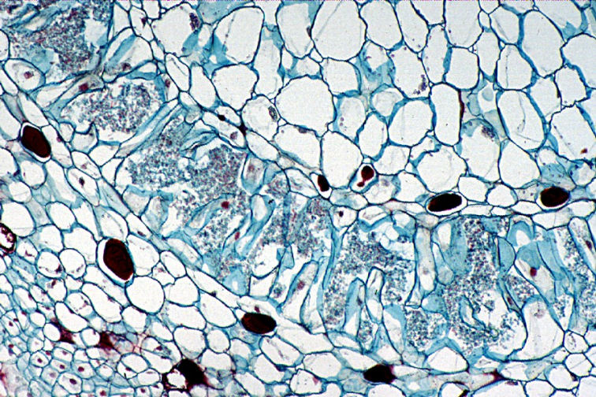
Cykasy
rod Cycas - „coralloid roots“ - vzniká ještě před invazí sinic
jediné nahosemenné rostliny se symbionty fixující dusík
i cévnaté rostliny s kořenovými hlízkami, kde je prokaryotickým partnerem sinice

Slide 9
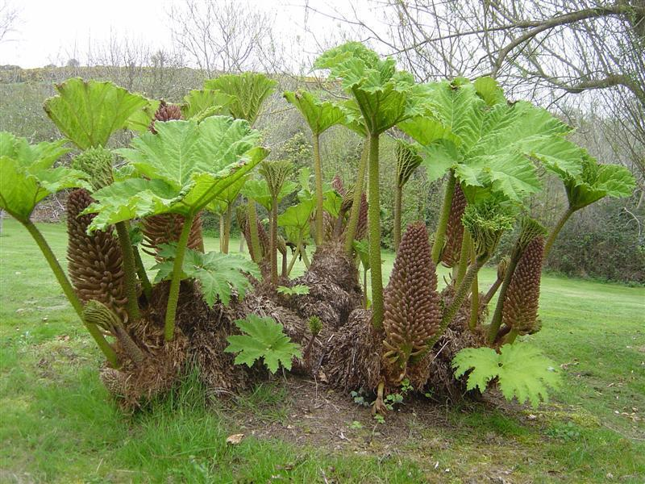
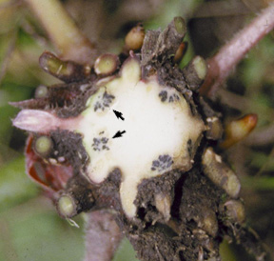
Gunnera – noduly (Nostoc) na stonku
krytosemenná rostlina
dusík fixující sinice v nodulech -kapsách na bázi řapíku
sinice vytváří filmy na listech i jiných tropických krytosemenných rostlinách
J a stř. Americe, kde se nazývá „nalca“
mladé řapíky se často loupou a jí
Nostoc punctiforma

Slide 10
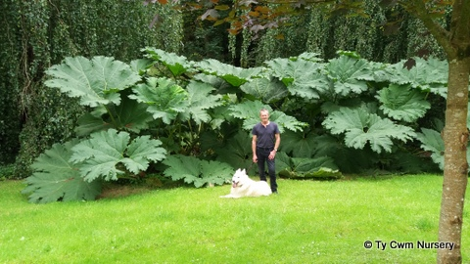
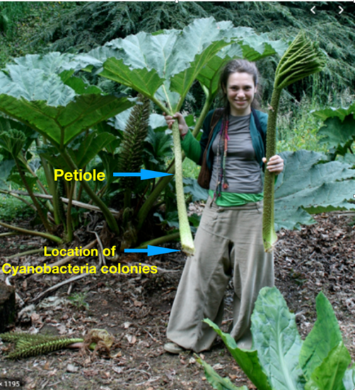
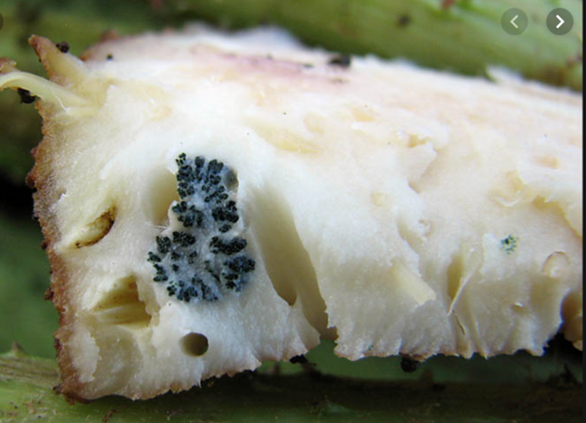
https://botanicalgarden.berkeley.edu/glad-you-asked/gunnera

Slide 11
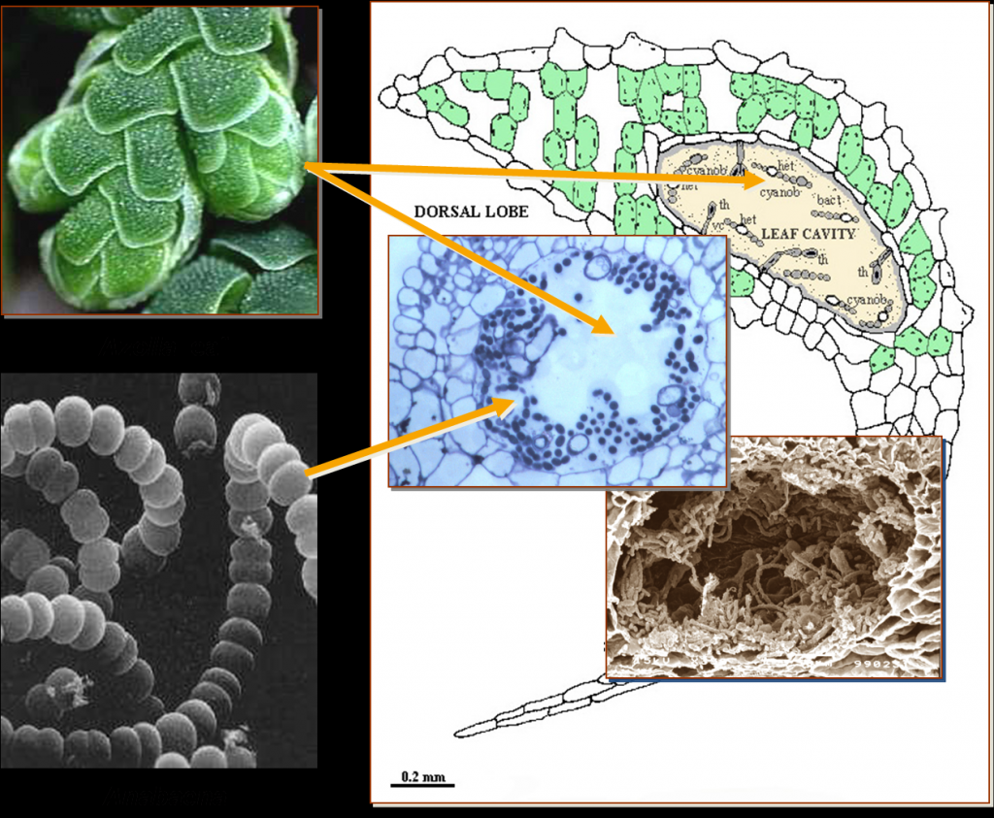
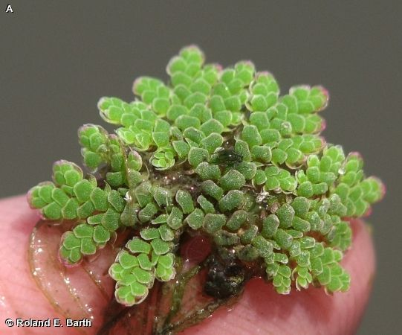
Azolla a Anabaena
kapradina Azolla -vody v tropech/subtropech
spod. strana listů - dutiny obsahující sinice Anabaena
ta produkuje neurotoxiny – ochrana rostliny před spásáním…?
Anabaena může fixovat několik kg N za den, ročně 50-150 kg/ha – rýžová pole
fixace není potlačena ani dusíkatým hnojením, není citlivá k pH a salinitě
https://www.youtube.com/watch?v=OrFJ9-Kuqq4
https://www.youtube.com/watch?v=gW0fmf23Se0
http://theazollafoundation.org/azolla/the-azolla-superorganism/

Slide 12
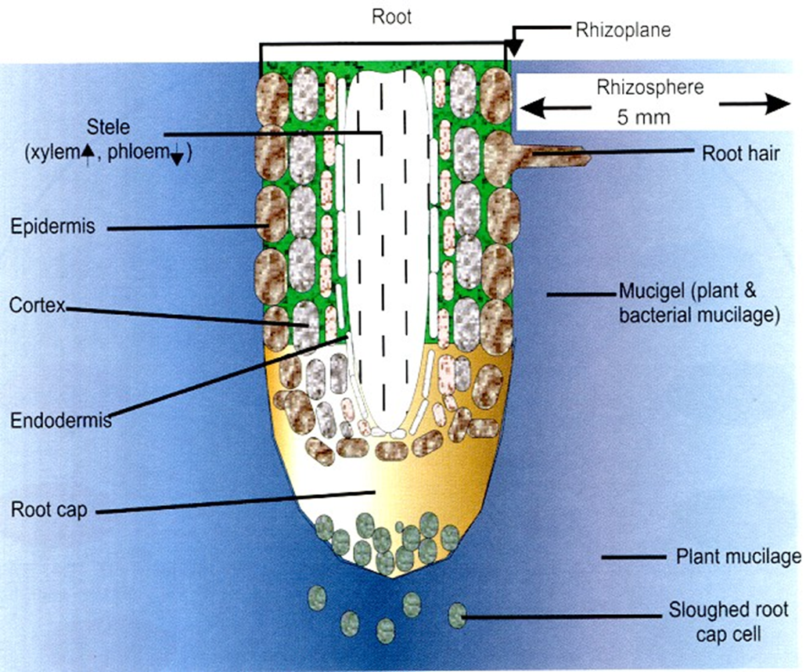
Kořeny rostlin
výborné prostředí pro růst mikroorganismů
na kořenech a v okolí velké množství
interakce mezi mikroby a kořeny uspokojuje nutriční požadavky obou partnerů
rhizoplan - plocha kořenů s tenkou vrstvičkou půdy
rhizosféra - tenká vrstva půdy, která zůstane na kořenech po jejich otřepání
velikost záleží na druhu rostliny (struktuře kořenů)
kořenové vlášení značně zvyšuje plochu kořenů v porovnání s kulovým kořenem

Slide 13
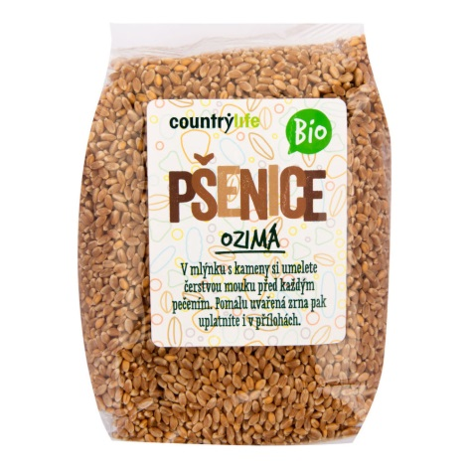
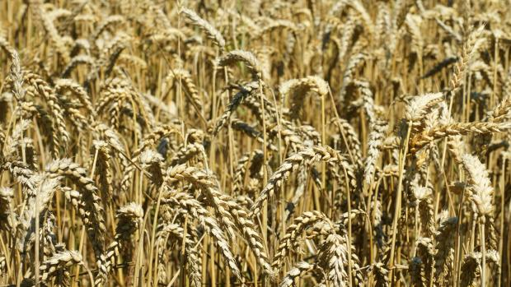
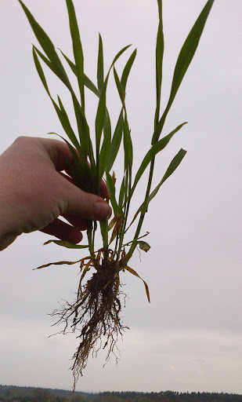
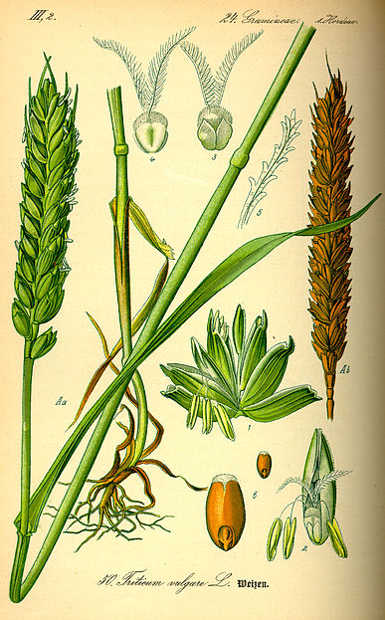
Př. jedna rostlina pšenice :
přes 200 m kořenů
průměrný průměr kořenů 0.1 mm
povrch kořenů pak přes 6 m2
jen 4-10% plochy kořenů (rhizoplanu) v přímém kontaktu s mikroby
víc mikrobů je pak v celé rhizosféře

Slide 14
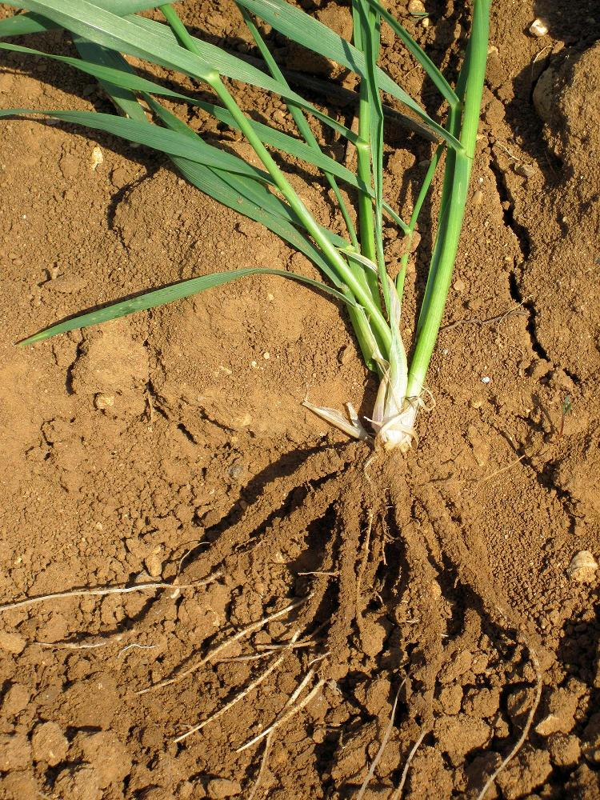
rhizosheath
modifikace rhizosféry – relativně tlustý cylindr půdy lpící na kořenech typický u pouštních trav
zrnka písku spojené extracelulárním „mucigelem“ – konzervace vláhy
zvýšená mikrobiální činnost, zvýšená fixace dusíku
interakce v rhizosféře založené na hospodaření s vodou, uvolnění org. látek kořeny, mikrobiální produkce rostlinných růstových faktorů, minerálních živin
mucigel
slizovitá viskózní substance- hydratované polysacharidy
lubrikuje kořenovou špičku při pronikání půdou
půdní částice se tu přichytí – zlepšení příjmu vody a živin - podnícení růstu prospěšných hub a bakterií fixujících N

Slide 15
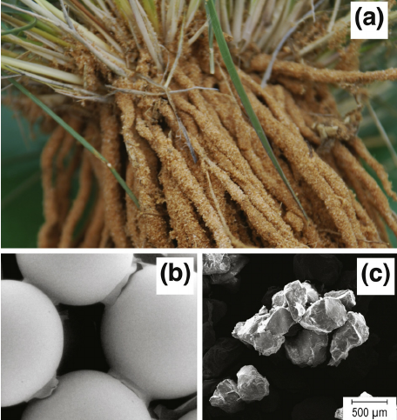
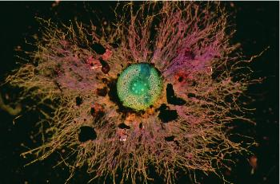
rhizosferní efekt
v rhizosféře až 100x víc mikrobů než ve volné půdě
dle rostliny a jejího fyziologického stavu
víc G- tyčinkovitých bakterií
méně G+ tyček, koků a pleomorfních b. než ve volné půdě
více pohyblivých bakterií jako Pseudomonas
organismy s vyšší rychlostí růstu

Slide 16
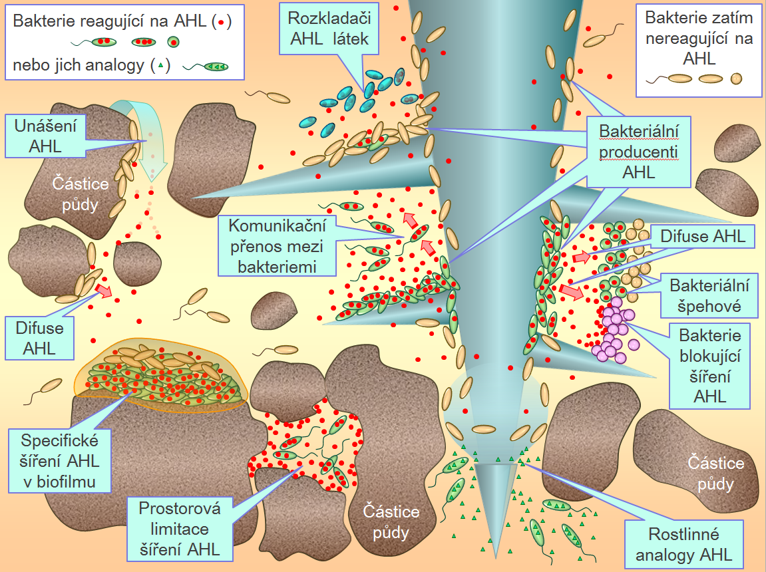
Co se děje ve rhizosféře
-Vzniká zde směs polysacharidů a glykoproteinů původem z rhizodepozic rostlin produkovaných i rhizosférními mikroorganismy, kterému říkáme souhrnně mucigel, který je materiálním základem tvorby mikrobního biofilmu na povrchu kořenů.
-Tato mikrobní konsorcia, vytvářející organizovaná společenstva s kolektivní funkcí tzv. biofilmu, v němž se rozvíjí složité vzájemné vazby a vztahy. -Tyto společenstva zprostředkují kořenům rostlin příjem důležitých, často nedostatkových živin. Mikroorganismy produkují i další pro rostliny aktivizující látky a stimulanty, jako jsou např. auxiny, gibereliny, etylen, antibiotika atd.
-Dochází k produkci tzv. informačních molekul,
pomocí kterých dochází k vzájemné komunikaci
mezi rostlinou a mikroorganismy.

Slide 17
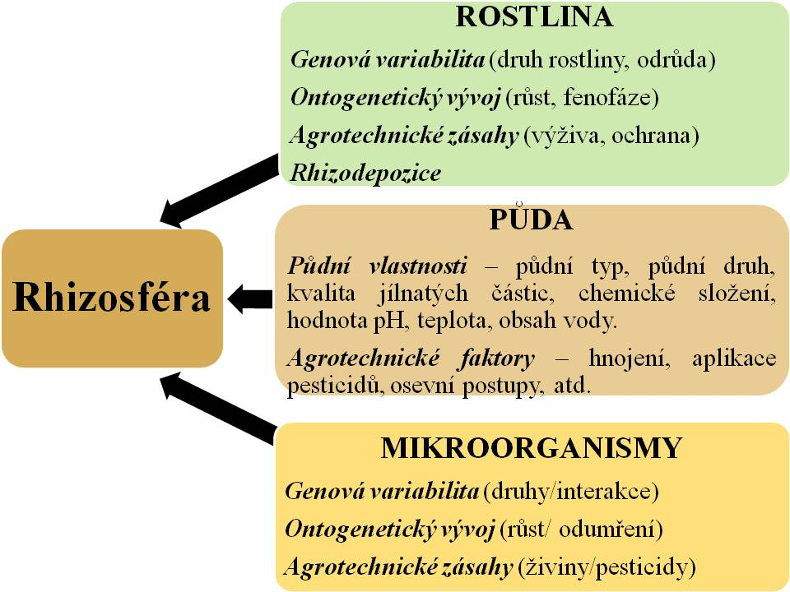
Procesy v rhizosféře jsou determinovány vzájemným působením rostliny, půdy a půdních mikroorganismů. Jedná se o obrovský komplex vzájemně provázaných dílčích reakcí…

Slide 18
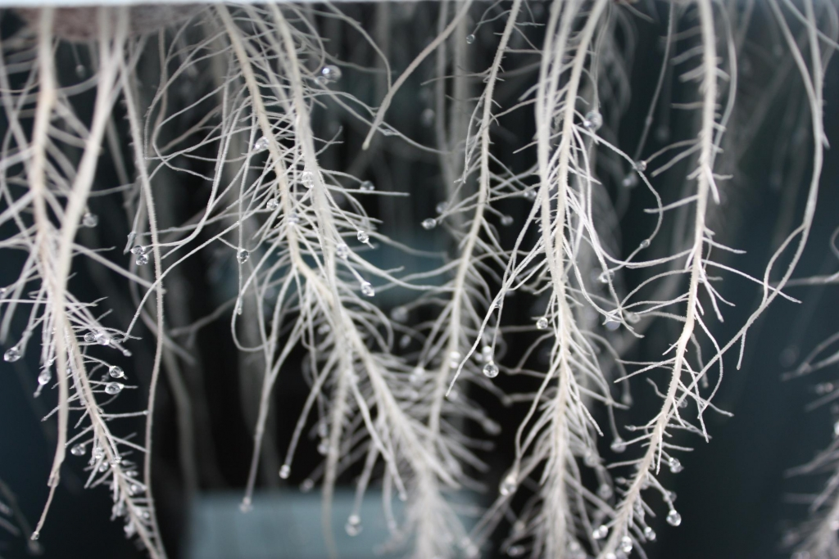
kořeny obklopené mikroby uvolňují mnohokrát víc látek než sterilní kořeny
některé inhibují, ale většina stimuluje růst mikrobů
mikroorganismy v rhizosféře mají jiné požadavky na výživu než mikrobi z volné půdy
mnohé vyžadují AK k růstu – pravděpodobně z kořenových exudátů
sukcese na kořenech dle růstových fází rostliny
během vývoje rostliny se výrazná rhizosferní sukcese odrazí ve vývoji mikrobiální populace rychle rostoucích mikrobů vyžadujících růstové faktory
Kořenové exudáty
AK
ketokyseliny
vitamíny
cukry
taniny
alkaloidy
fosfatidy

Slide 19
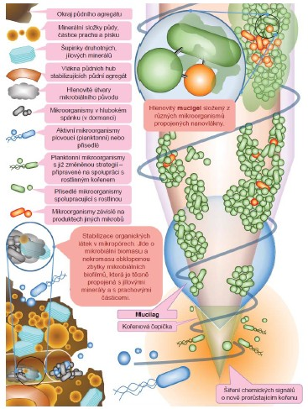
. Povrch kořene je nejzajímavějším a nejintenzivnějším místem rozhodujícím o tom jak bujná a druhově bohatá bude vegetace, ale také v jaké míře budou distribuovánay asimiláty získané při fotosyntéze do nadzemní nebo podzemní části.
. Produkcí rhizodepozic stimulují rostliny množení rhizosferních mikroorganismů a i jejich aktivitu vedoucí k větší produkci enzymů důležitých pro dekompozici a uvolňování stěžejních živin z půdy. To znamená, že pro rostlinu není tak důležité „vyživovat“ kořeny pro jejich aktivitu a vlastní růst, ale „vykrmovat“ si rhizosférní mikroorganismy. Obecně se uvádí, že se takto do půdy dostává asi 20 až 50 %, někdy až 60-80 % uhlíku fixovaného fotosyntézou.
. Ukazuje se, že kořeny nejsou jen pasívním příjemcem živin nebo bezbrannou obětí patogenů, ale naopak hrají velice aktivní roli při vlastní ochraně a atrahování prospěšných příslušníků edafonu. Samy totiž mohou cíleně řídit aktivity půdních mikroorganismů stimulací kořenovými exsudáty.

Slide 20
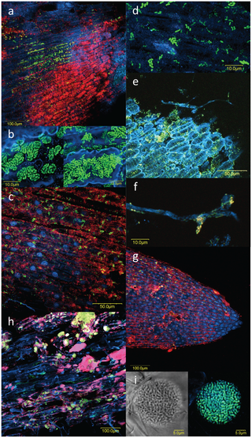
Sukcese mikrobiálních společenstev na kořenech
odráží to změny ve složení látek uvolňovaných kořeny
nejprve karbohydráty a slizovité látky podporující růst velké bakteriální populace ve žlábcích epidermálních buněk na povrchu kořenů a slizové vrstvě
s dozráváním kořenů dochází k lyzi části kořenového materiálu a uvolňují se jednoduché cukry a AK
Pseudomonas a další rychle rostoucí bakterie
stárnutí rostliny – úbytek bakterií
4-týdenní rostliny kukuřice – 7% fotosyntetátů uvolněno v kořenových exudátech (z celk. 25% fotosyntetátů doručených do kořenů)

Slide 21
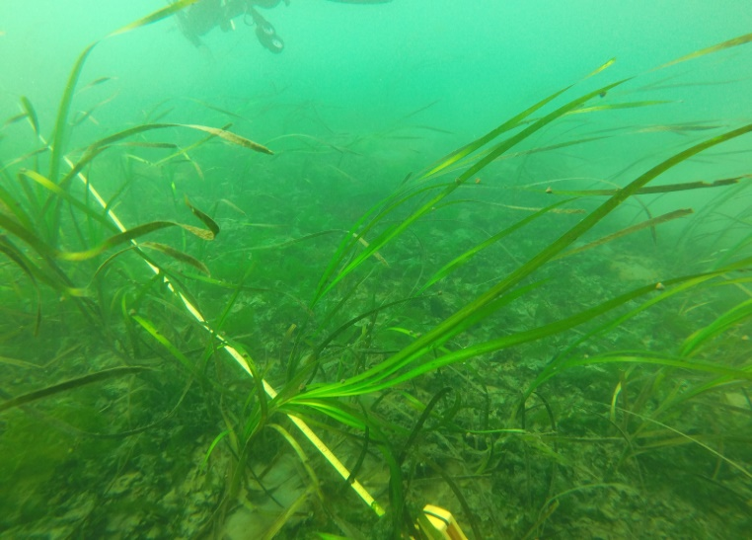
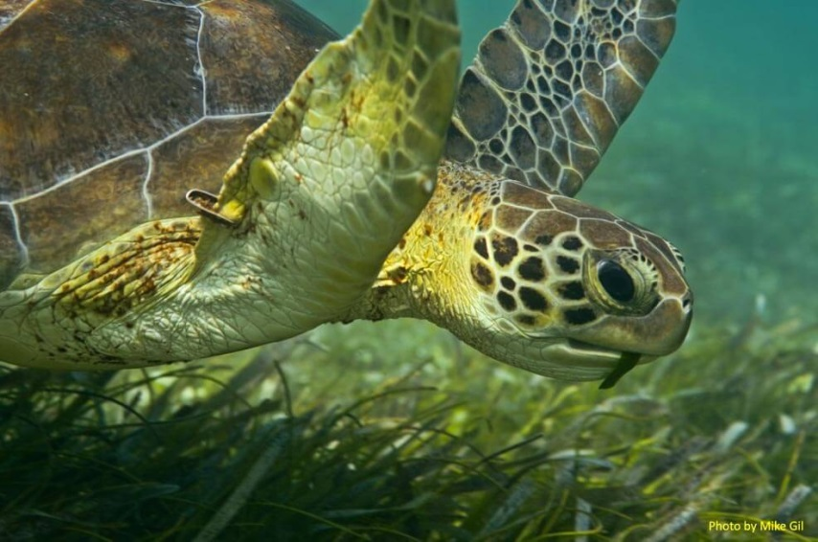
Fixace N2 v rhizosféře
v rhizosféře tropických trav Digitaria (listy plazící se po zemi), Panicum (spíš vysoké travy) a Paspalum se pravidelně nachází mikroaerofilní Azospirillum i aerobní Azotobacter paspali
v polních pokusech až 40 kg N/ha
Azospirillum i v mírném pásmu (trávy, kukuřice) – fixace zanedbatelná
vedlejší produkt může být i vodík
některé rody Rhizobium a Bradyrhizobium mají hydrogenázu, která vodík využije
někdy zde Acinetobacter využ. H2
mělké mořské pobřeží – trávy Zostera marina (vocha mořská ) v mírném pásmu, Thalassia testudinum (želví tráva) v tropech

Slide 22
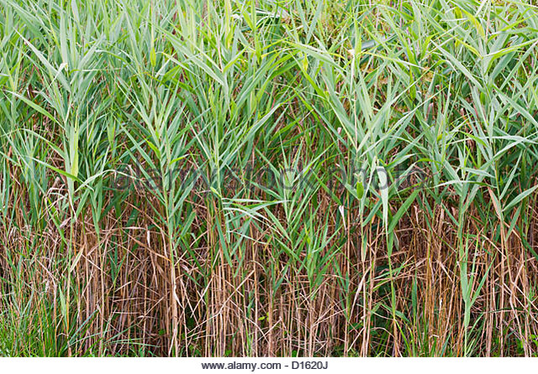
Spartina alterniflora
invazní rostliny - tichomořské pobřeží USA, zde se rozšířila slanomilná travina Spartina alterniflora dovezená z Evropy v 19. století
fixace N2 ve slaniskách s trávou - zřejmě směs bakterií a sinic – epifytně na mrtvých stoncích trávy
ze záplavového ekosystému učinila hustě porostlou slanou bažinu
zmizelo mnoho míst, kde hledali potravu migrující ptáci
některé vodní toky se zcela zanesly sedimenty, kterým hustý porost brání v odplavování

Slide 23
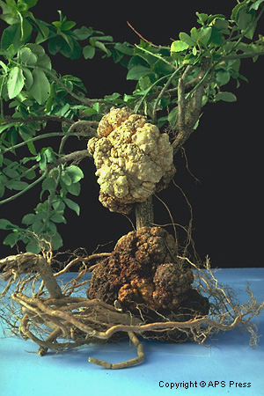
Efekt rhizosférní populace na rostliny
zesílený růst rostlin
zvýšená recyklace a rozpouštění minerálních látek
syntéza vitamínů, AK, auxinů, cytokininů, giberelinů
antagonismus k patogenům - založený na kompetici a vývoji amensálních vztahů – produkce antibiotik
Záplavové půdy
v anaerobních podmínkách nedostatek O2, přebytek H2S
rýže (a možná i další) je chráněna mutualistickou asociací s Beggiatoa (gamma Proteobacteria)
ta využívá kyslík a enzym katalázu z kořenů rýže
na oplátku oxiduje sirovodík na síru nebo sulfát
tím chrání cytochromových systémů v kořenech
látky produkované mikroby podporují bujný růst kořenů
auxiny a gibereliny zvyšují rychlost klíčení a
rozvoj kořenového vlášení
Arthrobacter, Pseudomonas, Agrobacterium (IAA)
rhizosféra – produkce IAA (indolil octová kyselina) zvyšuje růst kořenů pšenice

Slide 24
Alelopatické (antagonistické) látky
produkované mikroby v rhizosféře jedné rostliny mohou bránit růstu rostliny jiné
rhizosferní mikroflóra mladé pšenice brání růstu hrachu a salátu
při dozrávání ústup této mikroflóry
a náhrada mikroflórou produkující růst podporující látky podobné giberelinům
Mikroflóra zlepšuje příjem
fosfátů – mikrobiální org. kyseliny rozpustí apatit
železo a mangan – chelatační mikrobiální látky
vápník – díky zvýšenému obsahu CO2 – zvýší rozpustnost Ca
transport těžkých kovů
Někdy ale naopak poutání minerálů
bakteriální imobilizace zinku (nemoc „malých listů“ ovocných stromů)
oxidace manganu – šedé skvrny dubu
Někdy jsou si kompetitoři - imobilizace N (do biomasy, ale i ztráty – denitrifikací)

Slide 25
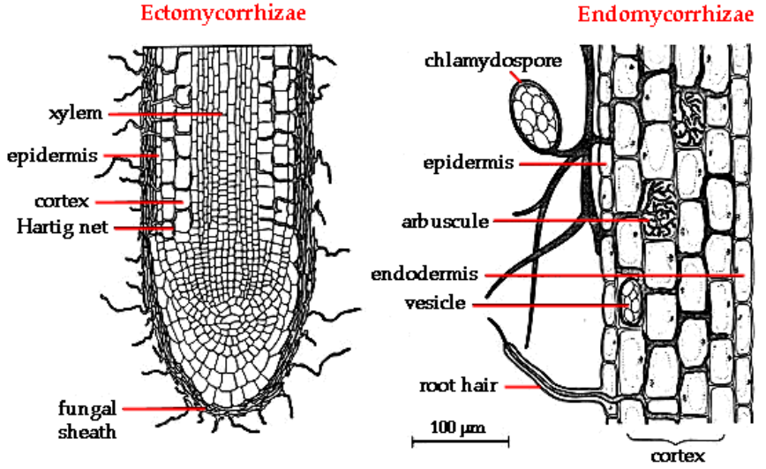
Mykorhiza
symbiotické soužití hub s kořeny vyšších rostlin – mutualismus (až parazitismus)
až 90% rostlin, tráva – až 100m mycelia/1 g půdy
pronikání houbových vláken do kořenových buněk primární kůry (endomykorhiza)
vlákna jen v mezibuněčném prostoru (ektomykorhiza)
mycelium nezasahuje do středního válce kořenu rostliny
jde o specifický vztah – specializace
zvýšený příjem vody a živin, především P a N
houby stimulují rhizosférní mikrofloru a její enzymatické aktivity
významné pro výživu, růst a zdravotní stav rostlin

Slide 26
Typy mykorhizních symbióz
arbuskulární mykorhizní symbióza
orchideoidní mykorhizní symbióza
erikoidní mykorhizní symbióza
ektomykorhizní symbióza
ektendomykorhizní symbióza
arbutoidní mykorhizní symbióza
monotropoidní mykorhizní symbióza

Slide 27
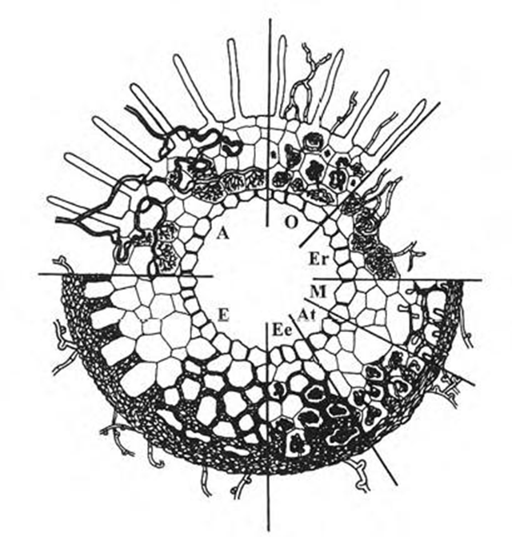
Typy mykorhiz schematicky znázorněné v příčném řezu kořenem
(E) - ektomykorhiza (kořen je obalen hustým hyfovým pláštěm, hyfy nevstupují do buněk, ale prorůstají mezibuněčnými prostory a tvoří tak Hartigovu síť)
(A) - arbuskulární mykorhiza (v buňkách jsou keříčkovité arbuskuly, mezi buňkami váčkovité vezikuly)
(O) - orchideoidní mykorhiza (hyfy tvoří charakteristické smotky v primární kůře, v některých buňkách jsou již tyto smotky odumřelé a zvolna se ztrácejí)
(Er) - erikoidní mykorhiza (hyfy tvoří také smotky, ale převážně v krycích vrstvách kořene)
(M), (At), (Ee) - přechodné typy mezi endo- a ektomykorhizami: (M) - monotropoidní mykorhiza
(At) - arbutoidní mykorhiza
(Ee) – ektendomykorhiza
Všimněte si chybějících kořenových vlásků u ektomykorhizy, erikoidní a všech přechodných (Ee, At, M) mykorhiz.

Slide 28
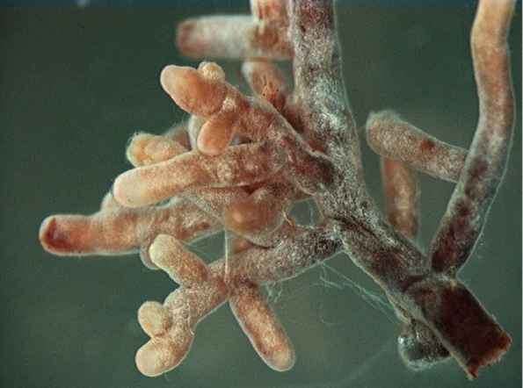
Ektomykorhiza
zevní pseudoparenchymatická pochva víc než 40μm silná
40% suché hmoty kořenů
hyfy v mezibuněčných prostorách epidermis a kortexu, ale nikdy v buňce!
změněná morfologie kořenů– kratší a dichotomické větvení
Kořenové špičky muchomůrky (Amanita) v mykorhizním svazku

Slide 29
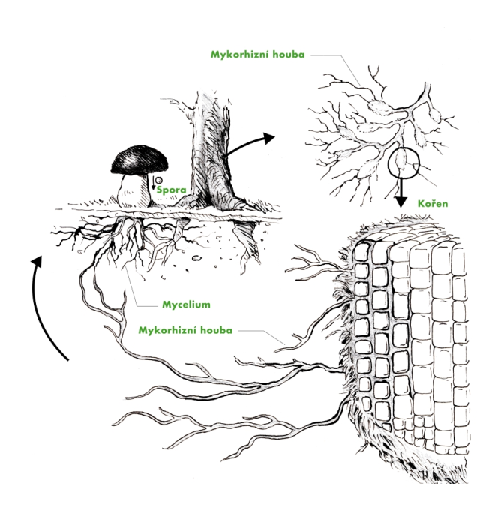
Ektomykorhiza
nachází se u nahosemenných i krytosemenných (kvetoucích) rostlin
většina stromů mírného pásma má ektomykorhizu
ascomycetes a basidiomycetes – acidofilní pH 4-6 (3)
houby někdy vyžadují vitamíny
naopak uvolňují auxiny, gibereliny, cytokininy, vitamíny, antibiotika, mastné kyseliny
někdy i enzymy – celulázy – ty ale v symbióze potlačeny
Přínos pro rostlinu
prodloužený růst a životnost kořenů
lepší příjem živin z půdy – větší plocha kořenů
rezistence k patogenům (fyzická bariéra + antibiotika)
zvýšená tolerance k teplotě, suchu, pH
Houba – fotosyntetáty (unikne kompetici o živiny)
bez rostliny často netvoří plodnice (i když roste)
dichotomické větvení a prodloužený růst kořínků
tvorba vlasových kořínků potlačena - nahrazeny hyfami
zvýšený příjem P a K (primární hromadění v mycéliu)
někdy kořeny uvolňují těkavé org. kyseliny s fungistatickým účinkem
rovnováha s mycorh. houbou i ochrana proti houbovým patogenům

Slide 30
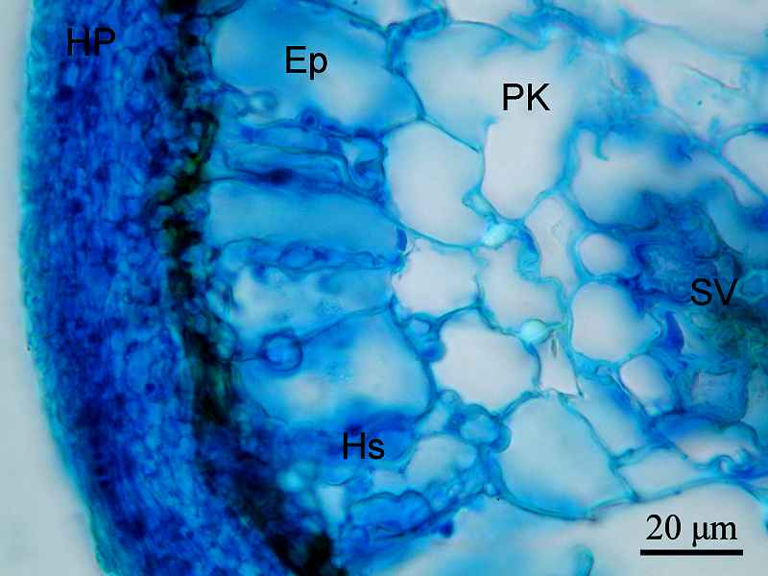
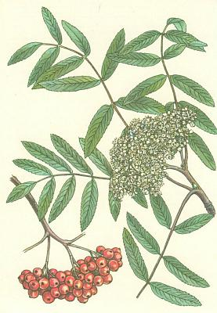
Příčný řez ektomykorhizním kořenem jeřábu ptačího (Sorbus aucuparia), s paraepidermálním typem Hartigovy sítě. Povrch kořene je kryt silnou vrstvou hyf houbového pláště (HP). Z něj vrůstají hyfy do mezibuněčných prostor jednovrstevné kořenové epidermis (=rhizodermis, Ep) a vytváří paraepidermální typ Hartigovy sítě (Hs). Další vrstvy primární kůry (PK) jsou již prosty kolonizace, stejně tak jako celý střední válec (SV).

Slide 31
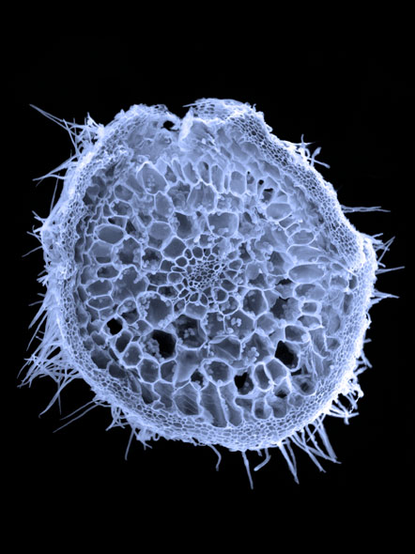
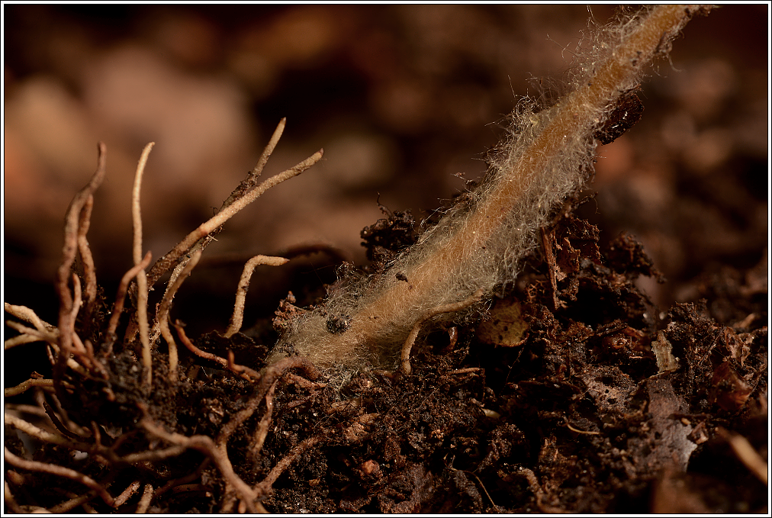
Příčný řez ektomykorhizním kořenem vrby, na jehož obvodu je zvláště patrný několikavrstevný hyfový plášť tvořený symbiotickou houbou

Slide 32
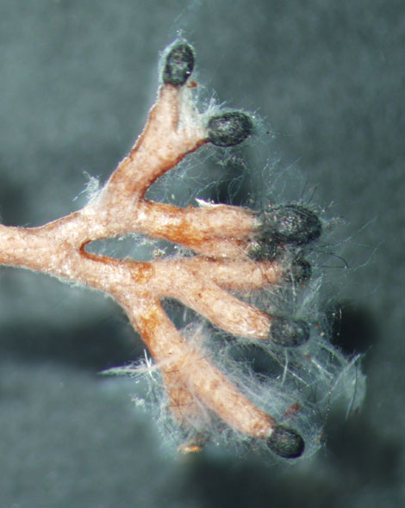
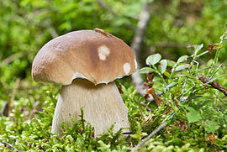
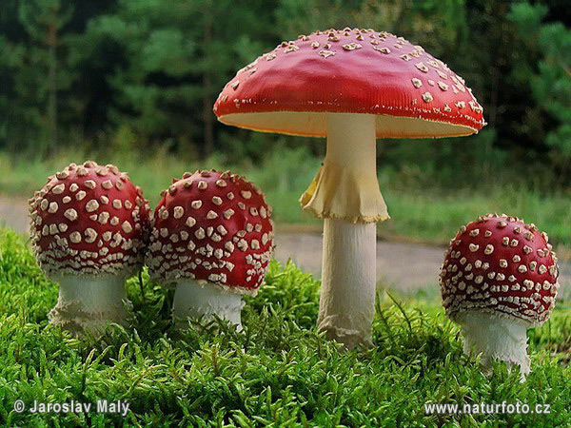


Slide 33

Endomykorhiza
hyfy vnikají do buněk
unikátní postavení v symbióze - buňky jsou vně i uvnitř hostitele
nevytváří se pochva kolem kořenů

Slide 34

SR – buněčná stěna rostlinné buňky, MR – cytoplazmatická membrána rostlinné buňky, CR – cytoplazma rostlinné buňky, CH – cytoplazma buňky houby, MH – cytoplazmatická membrána buňky houby, SH – buněčná stěna buňky houby, PM – periarbuskulární membrána, MP – mezilehlý prostor

Slide 35


VAM vesikulo- arbuskulární mykorhiza
přítomnost arbuskulárních mycelií hub v půdě či v kořenech rostlin není - na rozdíl od hub ektomykorhizních - rozpoznatelná pouhým okem (mikroskop)
arbuskulární mykorhizní houby vstupují do kortikálních buněk kořenů hostitelské rostliny a vytvářejí zde typické útvary – arbuskuly a vesikuly
krátkověké arbuskuly,, jsou místem intenzivní výměny živin mezi hostitelskou rostlinou a houbovým symbiontem
vesikuly, kulovité nebo oválné ztlustliny hyf, plní zásobní funkci

Slide 36


VAM
až 240 tis druhů rostlin může mít mykorhizu s 6tis druhy hub
tři čeledi: Glomaceae, Acaulosporaceae, Gigasporaceae
tyto houby se objevily zhruba před 383-462 milióny let a asi pomohly rostlinám kolonizovat zemi
VAM typ nezmění strukturu kořenu, proto hůře detekovatelný
častý u pšenice, kukuřice, brambor, bobu, sóje, rajčat, jahod, jablek, pomerančů, hroznů, bavlny, tabáku, čaje, kávy, kakaa, cukrové třtiny, javoru, gumovníku, a různých bylin
kvetoucí rostliny, konifery, mechy, kapradiny a většině důležitých zem. plodin
VAM houby se nepodařilo pěstovat v čisté kultuře
mycelium odolnější stresům než kořeny (sucho, kovy, pH)
zvýšený růst rostlin - zvýšený příjem P, Zn, sulfátů, amonného iontu
http://www.biosym.eu/endo-mykorrhiza-en.php

Slide 37

VAM
důležité zvláště v tropických půdách deficitních na P – problémy po vykácení tropických pralesů
bujnost tropických pralesů založena na mykorhize
téměř žádný humus, opad a téměř žádné minerální soli – vše vymyté tropickými dešti
po vyklučení pralesa jedna nebo maximálně pár úrod a pak vše vyplaveno a bez hnojiv nic neporoste – opuštění půdy, eroze
klučení může fungovat jen v malém měřítku (nízká hustota populace), kdy prales po 2-3 plodinách opět zaroste malé políčka (na desítky let)

Slide 38


endomykorhiza mnohem méně nápadná než ektomykorhiza
endomykorhiza – na stále rostoucích i dočasně rostoucích kořenech
hyfy endomykorrhizy pronikají stěnu buněk kortexu- vesicle a arbuscule
ektomykorhiza – jen na dočasně rostoucích bočních krátkých kořenech
ale ani jedna mykorhiza neproniká cytoplasmatickou
ektomykorhiza - dub, borovice, eukalyptus, bříza, dipterocarpus či oliva
jen pár stromů v mírných oblastech jsou jen endomykorhizní (douglaska, osika, liliovník tulipánovitý, javor cukrový)
několik těchto druhů (douglaska, osika) mohou vytvářet oba typy

Slide 39


Erikoidní endomykorhiza
hyfy pronikají do buněk rostliny, nejde o typ vesicular-arbuscular
najdeme u pár řádů rostlin, například vřesovcotvaré (borůvka,drchnička, rododendrony) –– rašeliniště, vřesoviště
houba kolonizuje buňky rhizodermis
v buňkách klubka a smyčky – výměna látek
houba nefixuje N2, ale rostlina má lepší přístup k N, P a ostatním minerálům – významné v půdách s nízkým obsahem minerálních látek a nízkým pH
houba čerpá živiny z odumřelých houbových hyf i živočichů (chitinázy, proteázy)
Kultura erikoidní houby izolovaná z rostliny Woollsia pungens
Notes:
Kultura erikoidní houby izolovaná z rostliny Woollsia pungens

Slide 40



Orchideoidní mykorhiza
téměř všechny orchideje - je to obligátní
zcela mykotrofní jsou nezelené heterotrofní orchideje
např. Neottia nidus-avis (hlístník) a klíční stádia všech druhů orchidejí – semena malá s málo živinami
často Armillaria mellea, Rhizoctonia solani
houba proniká do buněk vnějšího kortexu, později zaniká (využita rostlinou) – vytváří zde tzv. klubíčka hyf (smotky, pelotony).
ale houby mohou být i parazité hostitelů a naopak hostitel může strávit houbu – kolaps klubíček
přesně vyvážený vzájemný parasitismus

Slide 41




Orchidejové louky Bílé Karpaty

Slide 42

Význam mykorhizních symbióz
zlepšují příjem vody a živin do rostlin (P, N, K)
podporují růst a vývoj rostlin Přítomnost houby navíc stimuluje mikrobní život v rhizosféře, z čehož rostlina obvykle také těží. Je experimentálně i z praktických pokusů prokázáno, že po vzniku mykorhízy se oběma symbiontům lépe daří.
omezují napadení rostlin kořenovými patogeny (Pythium ultimum, Fusarium oxysporum)
omezují vstup těžkých kovů do rostlin
podporují tvorbu strukturních půdních agregátů - glomalin
zvyšují odolnost rostlin proti působení biotických a abiotických stresových faktorů Houbové mycelium funguje vlastně jako prodloužení rostlinných kořenů,přičemž toto prodloužení
je mnohonásobné ve srovnání s kořenem rostliny.
hyfový internet Mycelium lesních hub může
mít délku i v řádech kilometrů a může fungovat fakticky jako
„potrubí“ a transportovat živiny z jednoho konce lesa na druhý,
či jako internet a přenášet informace např. o výskytu škůdců.

Slide 43
Fixace dusíku
Průmyslová fixace dusíku
v průběhu 19. století se postupně zvyšovala poptávka po dusičnanech a amoniaku - hnojivo a výbušniny
zjevným zdrojem byl atmosférický dusík (N2), který tvoří téměř 80 % vzduchu
vzdušný N2 je velmi stabilní a nereaguje přímo s jinými chemikáliemi
Haber-Boschův proces - umělý proces fixace dusíku-v současnosti hlavním postupem pro průmyslovou výrobu amoniaku
proces přeměňuje atmosférický dusík (N2) na amoniak (NH3) reakcí s vodíkem (H2) za vysokého tlaku a teploty a za přítomnosti kovového katalyzátoru
N2 + 3 H2 → 2 NH3 (ΔH° = −91.8 kJ) => (ΔH° = −45.8 kJ·mol−1)
množství dusíku z průmyslové fixace je podobné biologické fixaci, cca 100 mil tun N hnojiv/rok

Slide 44
Biologická fixace dusíku
diazotrofie
je schopnost prokaryot redukovat trojnou vazbu v molekule atm. dusíku a začlenit jej do organické sloučeniny (amoniaku)
proces - pomocí enzymu nitrogenázy a za dodání energie (ATP)
diazotrofové - klíčové v koloběhu dusíku v přírodě, protože umožňují fixaci atmosférického N do organiky
tzv. hlízkové bakterie, protože žijí v specializovaných orgánech-hlízkách
mnoho dusík fixujících bakterií však nemá tendence asociovat se s kořeny vyšších rostlin (žijí volně)
velké množství energie nutné k fixačním reakcím- největší význam autotrofové (zejména sinice)
heterotrofní bakterie většinou vstupují do relativně úzké symbiózy s rostlinou, která jim energii dodává

Slide 45
reakce se odehrává v několika krocích:
N2 +H2→ HN=NH +H2→ H2N-NH2 +H2→ 2 NH3 +2H+→ 2 NH4+
amoniak je kvůli své jedovatosti (při vyšších koncentracích) ihned zabudováván do neškodných aminokyselin (např. glutaminu) a v této formě dále rozváděn po těle
obrovské množství energie - 16 molekul ATP, nutné k redukci jediné molekuly N2
údajně až 20% veškeré energie produkované při fotosyntéze v hostitelské rostlině se spotřebovává v hlízkách k hlízkové fixaci
s každým fixovaným N2 je také vytvořen H2 a může být redukován substrát jako acetylén na etylén (detekce fixace N)
jen některé kmeny rhizobií a bradyrhizobií mají hydrogenázu a mohou využít vytvořený vodík
(jinak uvolňován jako odpad)

Slide 46

Typy diazotrofů
diazotrofové - v mnoha bakteriálních taxonomických skupinách, ale pár i v Archaea
i u druhů, které fixují N2, mohou být kmeny nefixující (Postgate, 1998)
fixace je zastavena, pokud je k dispozici jiný zdroj N i za přítomnosti většího množství kyslíku
různé mechanismy ochrany před kyslíkem
Diazotrofní organismy se dají obecně rozčlenit do několika skupin:
žijící volně v půdě - rody Azotobacter, Azomonas, Azotococcus, Beijerinckia
žijící v asociaci s kořeny rostlin - aerobní (nebo mikroaerofilní) spirily - například rod Azospirillum
žijící v symbióze s kořeny bobovitých rostlin - rody Rhizobium, Bradyrhizobium, Sinorhizobium, souhrnně hlízkové bakterie
dále jsou fixace vzdušného dusíku schopné některé sinice (Nostoc, Anabaena) a aktinomycety (Frankia), některé bakterie oxidující síru a enterobakterie (Escherichia)

Slide 47


Mechanismy ochrany proti kyslíku
exprese enzymů jen v anaerobních podmínkách
exprese enzymů v oddělených tkáních od fotosyntetických (některé sinice)
časové oddělení fotosyntézy a fixace dusíku den – noc – u některých sinic
využití proteinů odstraňujících kyslík – leghemoglobin - jenž je nezbytný při plnění funkce enzymu nitrogenázy

Slide 48



Volně žijící diazotrofové
méně prozkoumané, často obligátní anaerobové netolerující kyslík i když nefixují N2
půdy, rozkládající se organická hmota (Clostridium)
SRB– důležité v mořských sedimentech (e.g. Desulfovibrio)
některé methanogenní Archea – fixace dusíku v bahně a zažívacím traktu zvířat
často rychlost respirace kyslíku odpovídá rychlosti jeho doplňování – výsledkem je nízká koncentrace volného kyslíku
Klebsiella pneumoniae, Bacillus polymyxa, B. macerans a Escherichia intermedia

Slide 49



aerobové – vyžadují kyslík k růstu ale jejich nitrogenáza je stále ke kyslíku citlivá
Azotobacter vinelandii – vysoká rychlost respirace a ochranné sloučeniny
další druhy používají stejný způsob, ale rychlost respirace je nižší
fototrofové - fotosyntetické bakterie – produkce O2 při fotosyntéze
některé i tak fixují N2 – heterocysty - nemají část fotosyntézy produkující kyslík - Anabaena cylindrica a Nostoc commune
jiné sinice nemají heterocyty a fixují N2 jen za nízké úrovně osvětlení a kyslíku (např. Plectonema)

Slide 50



Hlízková symbióza
především v čeledi bobovitých , citlivkovitých a sapanovitých
bobovité rostliny se často sázejí na polích za účelem zvýšení obsahu dusíku v půdě
bakteriálním symbiontem (fixátorem dusíku) jsou G- tzv. hlízkové bakterie (rhizobia)
57 druhů v 12 rodech, nejznámější jsou rody Rhizobium, Bradyrhizobium či Sinorhizobium
tvoří vnitrobuněčnou symbiózu s rostlinami
rostliny obsahují váčky s bakteriemi, kterým jsou dodávány energeticky bohaté organické látky
(např. kyselina jablečná a sukcinát) a ionty železa, molybdenu a síry
rostlina naopak přijímá amonný kationt (NH4)+ (mutualistické soužití)
silná hostitelská specifita, jež je realizována lektiny - proteiny na povrchu kořene, které jsou rozpoznávány bakteriálními receptory produkovanými geny Nod

Slide 51

Hlízka (nodul)
uměle vytvořený orgán v kořeni - soubor interakcí mezi bakteriemi a hostitelskou rostlinou
vysoký obsahu proteinu leghemoglobinu- růžové zbarvení
bakterie najdou svou rostlinu po směru koncentračního spádu flavonoidů
sek. metabolity, které aktivují některé bakteriální geny (tzv. Nod geny)
díky nimž bakterie začne syntetizovat vlastní lipooligosacharidy
na tyto látky zareaguje rostlina diferenciací speciálních dělivých pletiv (hlízkové meristémy), které zahájí tvorbu hlízky
bakteriálními signály dochází k ohnutí kořenového vlásku,
narušení BS a kontaktu bakterie s endopl. retikulem hostitele
prorůstáním membrány infikovaným kořenovým vláskem
vzniká infekční vlákno, které proniká do dalších rostlinných buněk
kde se odškrcují váčky s jednotlivými bakteriemi
bakterie (nyní již nazývané bakteroidy) se následně zvětšují a mění tvar

Slide 52



Rhizobium - leguminózy, čeleď Fabaceae
kyslík je vázán na leghemoglobin v kořenových hlízkách a dodáván v množství, které nepoškodí nitrogenázu
Frankia – hlízkám podobné struktury – v nich frankie vytváří struktury podobné heterocystám – fixace N2
Frankie také produkují hemoglobiny, ale jejich role méně prozkoumaná než u rhizobií
na první pohled se může zdát, že infikují skupiny nepříbuzných rostlin
(olše, přesličník přesličkolistý, latnatec, vřesna bahenní, dryádky)
revize fylogeneze kvetoucích rostlin prokázala těsný vztah těchto druhů a leguminóz
Sinice – existují i symbiotické sinice – některé s houbami (lišejníky), s játrovkami, kapradinami a cykasy
nevytváří hlízky, mnohdy tyto rostliny ani nemají kořeny
asociace s kapradinami jsou i významné ze zemědělského hlediska - Azolla s Anabaena - rýže

Slide 53


Neleguminózní dusík fixující mutualistické vztahy
s rhizobiemi, sinicemi a aktinobakteriemi
Rhizobium a tropický strom Trema – pionýrská rostlina
v tropických a subtropických oblastech Frankia alni – také tvoří hlízky na kořenech stromů
Frankia fixující dusík vytváří vezikula i bez rostliny v čisté kultuře
s rody: Alnus, Hippophae - rakytník rešetlákový (10x víc C než v pomerančích)

Slide 54


Casuarina – v tropické a subtropické oblasti Austrálie
s Frankia

Slide 55

Frankia and actinorhizal nodules a Frankia in pure culture; nitrogen-fixing vesicles 2-6 mm (v) and sporangia (s) can be observed.
b Actinorhizal multilobed nodules on the root system of the actinorhizal plant Allocasuarina verticillata.
c Pseudolongitudinal section of a nodular lobe from A. verticillata; the nitrogen-fixing zone contains large cells filled with Frankia (f), and the infection zone (iz) is located in the apex of the nodular lobe.
https://www.researchgate.net/publication/225535435_Franche_C_Lindstrom_K_Elmerich_C_Nitrogen-fixing_bacteria_associated_with_leguminous_and_non-leguminous_plants_Plant_and_Soil_321_35-59/figures?lo=1

Slide 56




Dryas – dryádka
trvalka (bylina) arktických a alpinských oblastí
hyfy aktinobakterie pronikají kořenem, stimulace buněk kortexu – dělí se
klastry a formují vezikula na koncích hyf
v okolí infikovaných buněk je indukováno kořenové primordium, které roste do kortexu
aktinobakterie vnikne do meristematických buněk primordia a skrz produkované látky stimulují další vývoj primordia
dichotomické dělení vrcholu meristému vytvoří klastry laloků zvaných rhizothamnoion
A cortex swelling called « prenodule », that constitutes the first step in the establishment of the nodule, longitudinal cut of an alder nodule, stained with cotton blue in order to visualize cortical cells full of Frankia vesicles. http://www.ecologiemicrobiennelyon.fr/spip.php?article677&lang=en

Slide 57
Symbiotická fixace dusíku
jeden z nejdůležitějších symbiotických vztahů mezi bakteriemi a rostlinami
bakteriální buňky proniknou do kořenů vhodné rostliny a vytvoří zde nádoru podobné struktury – hlízky
nitrogenázový enzymový systém: dinitrogenáza (MoFe protein) a dinitrogenáz-reduktáza (Fe protein)
chemotaxí ke kořenovým vláskům – rostlinné lektiny (specificita)
tryptofan z kořenových exudátů rhizobii přeměněn na IAA – ohyb nebo rozvětvení k. vlásku kolem bakterií
polygalakturonáza depolymerizuje a změkčí buněčnou stěnu kořenových vlásků
rhizobia do rostlinných buněk – tvorba infekčního vlákna (rostlinný materiál)
infekční vlákno do kortexu a infikuje tetraploidní buňky, které se začnou množit a vytvoří tkáň hlízky
rhizobia uvolněna z infekčního vlákna, ztrácí tyčinkovitý tvar, vytvoří bakteroidy a začne fixace dusíku

Slide 58


Slide 59

Vztah Rhizobium – hostitelská rostlina
oboustranně specifický vztah
rhizobia a bradyrhizobia přitahována AK a dikarboxylovými kyselinami v kořenových exudátech a také velmi nízkými koncentracemi látek - flavonoidy
lektiny -rostlinné proteiny s vysokou afinitou ke karbohydrátovým skupinám na povrchu vhodných rhizobií – specifické mediátory - přichycení rhizobií k kořenovým vláskům
flavonoidy a isoflavonoidy vylučované rostlinou indukují expresi nod genů v rhizobiích – enzymy biosyntézy substituovaných lipooligosacharidů, Nod faktorů
exkretovány, způsobí ohnutí kořenových vlásků a dělení meristematických buněk vedoucí k vytvoření hlízky
v hlízce buňky s bakteroidy jsou tetraploidní, mezi nimi i normální buňky které spojují hlízky s kořenovým cévním systémem
při přeměně rhizobiální buňky na bakteroid dochází k degeneraci bakteriálního chromozómu – bakteroid se nemnoží

Slide 60


tvorba nitrogenázy v bakteroidu – rostlina hraje roli v zahájení a kontrole její syntézy
hlízky – červenohnědé - díky leghemoglobínu – nosič elektronů
zásobuje bakteroid kyslíkem pro tvorbu ATP a zároveň chrání nitrogenázu proti kyslíku
hemová část kódována rhizobiem, globinová část rostlinou

Slide 61


fixace N i ve fylosféře terestriálních rostlin včetně konifer
část N fixovaného v „phylloplane„ zůstane v korunách stromů a je recyklována zdejší mikroflórou
část se spláchne do půdy, část přijata přímo listy, část zkonzumována býložravci
některé bakterie mohou infikovat listy čeledi Myrsinaceae a Rubiaceae, vytvořit na nich listové hlízky, některé schopné fixace N

Slide 62

Interakce mikroorganismů se vzdušnými částmi rostlin
stonky, listy a ovoce – epifytní mikroflóra
heterotrofní a fotosyntetické bakterie, houby (především kvasinky), lišejníky a některé řasy
fylosféra – habitat/prostředí přiléhající k povrchu listů
fyloplán – přímo povrch listů
na jehličnanech – Pseudomonas (fluorescens)
populace bakterií z jehličnanů využívají jako zdroje C cukry a alkoholy
ve srovnání s mikroflórou opadanky – zde víc lipolytické a proteolytické aktivity
žito – sezónní změny
květen – xantomonady a růžové chromogeny
červenec – xantomonady a pseudomonady
září – xanthomonady
říjen – listerie, stafylokoky
kvasinky jsou častou mikroflórou listů
Sporobolomyces roseus
Rhodotorula glutinis
R. mucilaginosa
Cryptococcus laurentii
Torulopsis ingeniosa
Aureobasidium pullulans

Slide 63


mikroflóra listů včetně kvasinek bývá často pigmentovaná– ochrana proti UV
mikroflóra odolnost stresu – sucho, teplo– specializované ochranné buněčné stěny
speciální způsoby rozšiřování na další listy – např. hmyz přenáší mikroorganismy z plodu na plod (octomilka a kvasinky)
někdy i těsný synergický vztah mezi mikroorganismem, hmyzem a rostlinou:
jeden druh fíkovníku (Calimyrna) musí být opylen speciální fíkovou vosou (Blastophaga psenes)
ta infikuje fík kvasinkou Candida guilliermondii var. carpophila a bakterií Serratia plymuthica
které se zde pomnoží, ale nezpůsobují kažení fíku
https://www.youtube.com/watch?v=oSuoH72jpeo

Slide 64

Mikroflóra květů
krátkodobý habitat pro epifytní mikrofloru
zde často Candida reukaufii a C. pulcherrima, Torulopsis,Kloeckera, Rhodotorula
po opylení a během zrání se podmínky a s nimi i mikrobiální populace mění – často pak dominantní Saccharomyces
Pozitivní a negativní vztahy mezi mikrobiálními populacemi na rostlinném povrchu:
osmofilní kvasinky sníží koncentraci cukrů a připraví prostředí pro jiné mikroorganismy
nenasycené mastné kyseliny produkované kvasinkami inhibují G+ bakterie
bakterie na ovoci závislé na růstových faktorech (thiamin, kyselina nikotinová) produkovaných kvasinkami
kvasinky závislé na růstových faktorech produkovaných bakteriemi
mikroorganismy rostou na kůře stromů – lišejníky a houby (Myxomycetes – Licea, Trichia, Fuligo)

Slide 65

Houby na listech
Sporobolomyces - asi nejúspěšnější houba na povrchu listů
produkce ballistospor – střílí z listu na list
mnoho dalších hub izolováno z fylosféry: Ascomycota, Basidiomycota, Deuteromycota
některé alochtonní (normálně se nachází v půdě)
některé patogenní (Alternaria, Epicoccum, Stemphylium – dobře rostou pouze za příznivých podmínek)
počet a druhové složení mikroflóry dle ročního období (sezónnost) a věku listů
Ascochytula, Leptosphaeria, Pleospora, Phoma – saprofyt – začne víc růst až na začátku senescence listů
Sporobolomyces

Slide 66

Některé houby mohou růst intercelulárně v travách čeledi Poaceae a chránit je proti herbivorům
kostřava rákosovitá (Festuca arundinacea) a jílek vytrvalý (Lolium perenne) s houbami Acremonium coenophialum a A. Lolii
endofyt nezpůsobuje žádné příznaky nemoci, získává fotosyntetáty a syntetizuje alkaloidy jako ergopeptidy, loliny, lolitremy a peraminy
jsou jedovaté nebo alespoň odpudivé pro nematody, mšice a další hmyz a býložravce
Lolitremy jsou zvlášť silné neurotoxiny - mohou způsobit ztráty na dobytku

Slide 67


Kostřava rákosovitá Jílek vytrvalý

Slide 68



Acremonium
není známá volně žijící forma, není infekční
není známé sexuální stádium – Deuteromycota
množí se (udržuje se) semeny trav – tyto obsahují endofyta
endofyt se dá odstranit skladováním semen při vyšší teplotě
je velice podobné Epichloe typhina - plíseň dusivá, parazituje na stéblech a pochvách trav
také asymptomatický endofyt až do kvetení trávy – zde se projeví, mycelium se objeví vně a zastaví kvetení
možná se Acremonium vyvinulo z tohoto parazita

Slide 69

Snět kukuřičná - 1970
(Helminthosporium maydis) – Ustilago maydis
Destrukce 10 mil akrů kukuřice (4 mil. ha – 40 tis km2 – ½ ČR)
ARTICLES
The Southern Corn Leaf Blight Epidemic
L. A. Tatum 1
A dramatic shift in the genetics of host-parasite interaction and balance occurred
in the U.S. corn crop in the 1970 growing season. Southern corn leaf blight incited
by Helminthosporium maydis Nisikado & Miyake evolved from a minor disease
that causes an average annual loss of less than 1 percent, to one that caused
more than the 12 percent average expected from all diseases of corn in the United
States.
In 1970 the losses to corn leaf blight approaches 710 million bushels (cca 36 litrů).
Reserves of corn and other grains ease the impact on the economy and food
supplies but there are important domestic and foreign effects of the loss.
The epidemic illustrates the vulnerability of our food crops to pests.

Slide 70

Bakterie způsobující tvorbu ledových krystalů na rostlinách
některé kmeny Pseudomonas syringae a Erwinia herbicola produkují povrchový protein, který může zahájit tvorbu ledových krystalů
při teplotě -2 - - 4 oC se formují ledové krystaly-poškození a bakterie pak zkonzumují rostlinu
při nahrazení jinou mikroflórou krystaly až při teplotách -7 - -9oC
genetické inženýrství „ice-minus“ P. syringae
https://www.youtube.com/watch?v=hKT_SGK2qtY

Slide 71


Přenos patogena na rostlinu
patogenní mikroorganismus se dostane do styku s rostlinou buď v rhizosféře nebo častěji fylosféře
většina houbových patogenů se šíří vzduchem– kontakt s listy nebo stonkem/kmenem
viroví patogeni přenášeni především hmyzem
také půdní fauna (nematoda)
pohybliví bakteriální (Pseudomonas) a houboví (Oidium) patogeni přítomní v půdě také vstupují kořeny (chemotaxe)
přichycení houbových spor přenášených větrem - konidiospóry askomycety Magnaporthe grisea (zničí tolik rýže, co by stačilo k obživě 60 mil. lidí)
přichytí k hydrofobním povrchům jako je listová kutikula pomocí slizu ve vrcholu spory
vlhký vzduch nebo rosa způsobí bobtnání slizu, vrchol spory praskne a přilepí sporu ke kutikule

Slide 72



konidiospory Botrytis cinerea ve dvou fázích:
hydratovaná ale neklíčící konidiospora se přichytí povrchu listů slabými hydrofobními interakcemi
hydrofobnost povrchu podporuje toto počáteční uchycení (surfaktanty jej silně inhibovaly)
za několik hodin konidiospory začnou klíčit a je vylučována látka (glukóza, galaktózamin, proteiny) přilnavá k hydrofobním i hydrofilním povrchům (odolává i silných chemickým činidlům)

Slide 73



Další možnosti vstupu patogenů
poraněními
přirozenými otvory – stomata – jak rozeznají otvor?
Uromyces appendiculatus (rez na fazolích)
používá topografický signál – 0,5 μm vysoký hřeben buněk stomatu
model stomata z polystyrenu – dojde k morfologické diferenciaci a vytvoří se ploché hyfy (appresoria) nezbytné k proniknutí do stomatu
pokud hřeben nižší než 0.25 μm nebo vyšší než 1 μm, k diferenciaci nedojde

Slide 74


mnohé viry vstupují ranami způsobenými hmyzem přenášejícím tyto viry
některé vstupují kořeny s vodou
někteří patogeni jsou schopni překonat kutikulu bez cizí pomoci
často atakována enzymaticky, změkčena (padlí – Erysiphe sp., Botrytis cinerea – plíseň šedá, ušlechtilá plíseň na vinné révě, Fusarium solani – suchá hniloba hlíz)
po vstupu do hostitele naruší normální funkci rostlin produkcí degradativních enzymů, toxinů a růstových regulátorů
půdní patogeny produkují pektinázy, celulázy, hemicelulázy jejichž výsledkem jsou hniloby a jiné poranění
destrukce rostlinných růstových regulátorů má za následek trpasličí formy rostlin, produkce IAA, giberelinů a cytokininů, tvorbu nádorů (puchýřů) a nadměrný růst stonků do délky
  Plasmodiophora brassicae - Nádorovka kapustová

Slide 75


produkce toxinů narušuje metabolismus rostliny
někdy jde o nízkomolekulární cyklické peptidy a lineární polyketoly – narušují mitochondrie a buněčné membrány – umožní šíření infekce
rezistence bývá založena na modifikaci receptoru
rostliny vykazují různé morfologické nebo metabolické abnormality
častá reakce na mikrobiální atak je tvorba papillae

Slide 76



Taphrina deformans
červené zduřeniny na listech se později pokrývají vrstvou bílých vřecek

Slide 77

Monilia laxa

Slide 78



Phytophthora infestans - Plíseň bramborová - příznaky plísně na listu rajčete

Slide 79



Slide 80

DĚKUJI ZA POZORNOST
Peter Staněk https://www.youtube.com/watch?v=dWPwLATVAhY

